Slide 1

судномодельний гурток
НВК
презентує
заняття вищого рівня

Slide 2
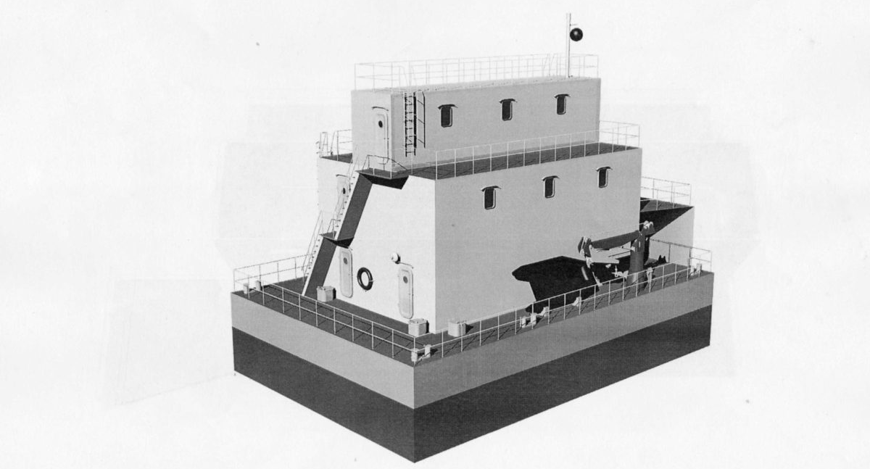
Архітектурно-конструктивні типи суден. Ч 6
Надбудови
Надбудови розташовані на верхній безперервній палубі основного корпусу. Вони простягаються по ширині судна: або від борту до борту, або так, що їх бічні сторони відстоять від бортів не більше ніж 0,04 ширини судна.
Надбудови служать не тільки для розміщення в них суднових приміщень, але й для покращення морських якостей судна.

Slide 3
Носова надбудова - наклонбак зменшує заливання палуби;
БАК (нідерл. bak) корабельний, носова надбудова судна, що служить для захисту верхньої палуби від заливання зустрічною хвилею, підвищення непотоплюваності (закритий бак) та розміщення службових приміщень. На палубі бака розташовуються якірні та швартовні пристрої. Бак, що знаходиться над трюмами або з'єднується із середньою надбудовою, називається подовженим; у ньому розміщуються вантажні приміщення чи каюти. Бак, втоплений у корпус судна (зазвичай половину висоти) називається полубаком.

Slide 4
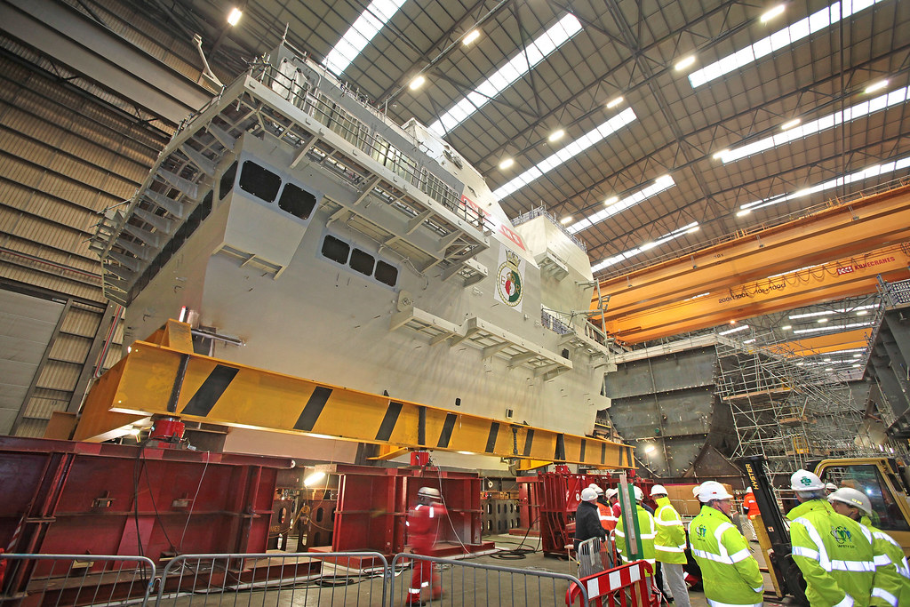
Носова надбудова «Queen Elizabeth»

Slide 5
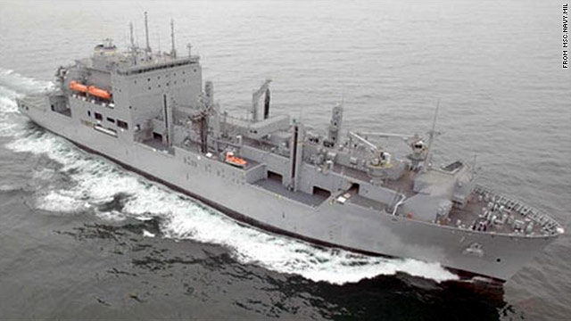
Кормова надбудова - ють, збільшуючи надводний борт у кормі, підвищує запас плавучості та непотоплюваності судна при пошкодженні кормового краю та диференті судна на корму;

Slide 6
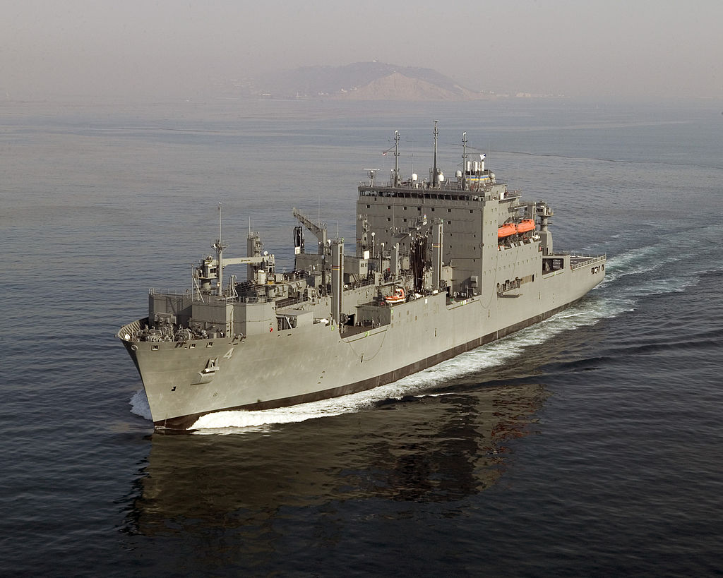
Середня надбудова збільшує запас плавучості.

Slide 7
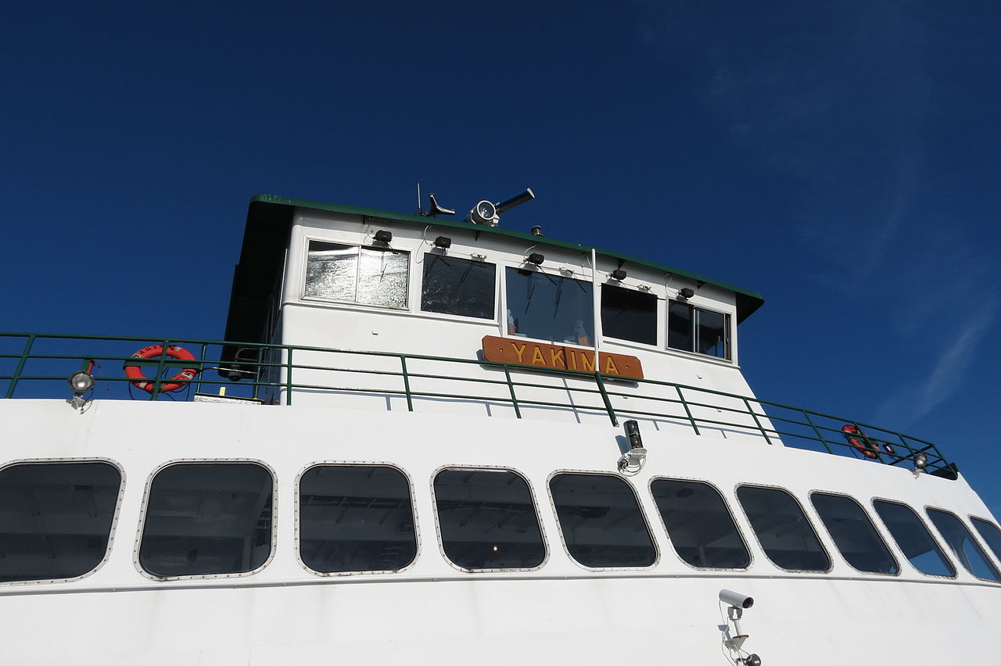
Рубки відрізняються від надбудов меншою шириною. Їх встановлюють на верхній палубі основного корпусу або надбудовах (на військових кораблях рубки, розташовані на верхній палубі, називають надбудовами).

Slide 8
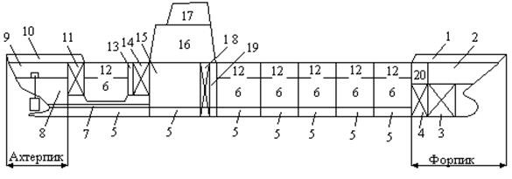
Схема розміщення приміщень на судні:
1-бак; 2–суднові комори; 3,4,11-цистерни прісної води; 5-простір подвійного дна;
6-трюми; 7-тунель гребного вала; 8-приміщення дейдвудної труби; 12-твиндеки;
9-румпельне відділення; 10-ют; 13,19-кофордами; 14,18-диптанки; 17-рубки;
15-машинне-котельне відділення; 16-надбудови; 17-рубки; 20-ланцюговий ящик.

Slide 9
Джерела інформації:
https://uk.wikipedia.org/wiki АРХІТЕКТУРНО-КОНСТРУКТИВНІ ТИПИ СУДІВ
https://educenter.com.ua/arhitekturi-sudiv-kursak-net/ї
Будова корабля. Надбудови
https://prodominikany.ru/uk/stroenie-korablya-vidy-i-naznachenie-korablei-3-sudovye-pomeshcheniya-bshchee/

Slide 10
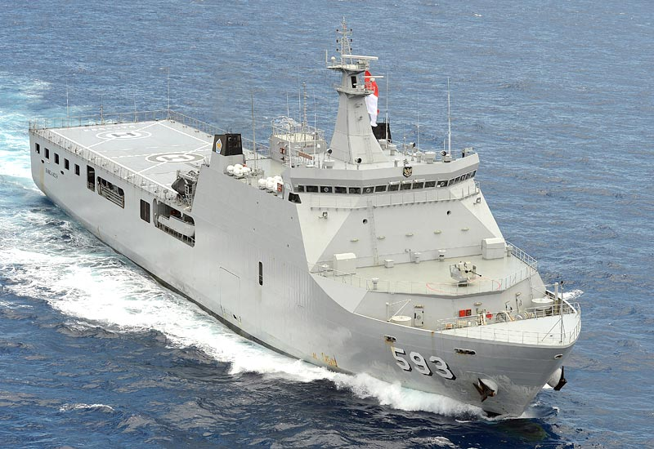
Дякую за увагу!

